Slide 1

整合营销方案
万科金域华庭

Slide 2
目 录
第一部分 基本概况————————— 3
第二部分 宏观经济————————— 11
第三部分 城市规划————————— 26
第四部分 房产经济————————— 36
第五部分 典型个盘 ————————— 52
第六部分 项目理解————————— 63
第七部分 客户定位 ————————— 74
第八部分 项目定位————————— 94
第九部分 销售策略————————— 102

Slide 3
Part1 基本概况

Slide 4
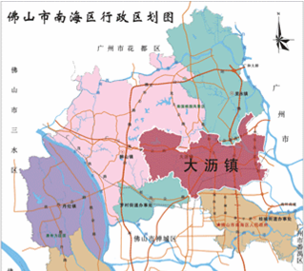
基本概况
1. 地理位置
位于佛山市南海区东部
东接广州
广州市
南接佛山市禅城区
狮山镇
西接狮山镇
佛山禅城区
“广佛黄金走廊”

Slide 5
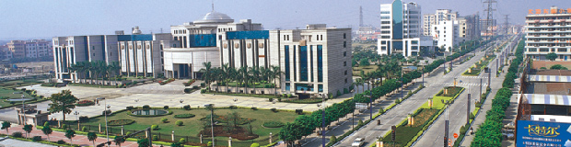
基本概况
2. 基本数据
总面积：125.77 平方公里
下辖大沥、盐步、黄岐3个办事处
10个居委会和32个村委会
户籍人口25.2万人，外来人口30万人
综合经济实力排在全区各镇（街道）的第一位。

Slide 6

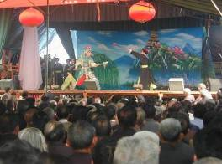
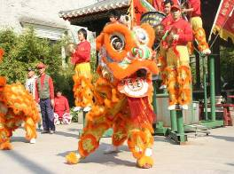
基本概况
3. 区域特色与文化表现
大沥是名符其实的文化名镇。
原产于大沥的沙皮狗是中国仅有的两种世界名犬之一。
大沥是中国民间艺术“醒狮之乡”、广东民族民间艺术“曲艺之乡”和“书画艺术之乡”。

Slide 7
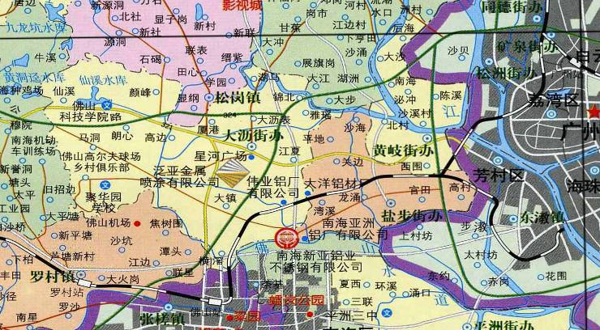
基本概况
4. 行政区域划分
2005，南海镇级行政区域调整，原大沥、黄岐、盐步合并新大沥镇。
黄歧街办
大沥街办
盐步街办

Slide 8
基本概况
4. 行政区域划分----合并优势
提升大沥形象，增强广州经济圈辐射效应
工业、住宅和商业分区清晰，改善以往大沥工业和住宅混杂引起的环境质量问题
承接来自广州中心城区的经济辐射和功能转移，向大型会展和现代物流中心等商贸物流业的更高形态发展
加快城市化进程
改变过去业态分布零散、重叠的缺陷, 发挥各行业的集群效应.

Slide 9
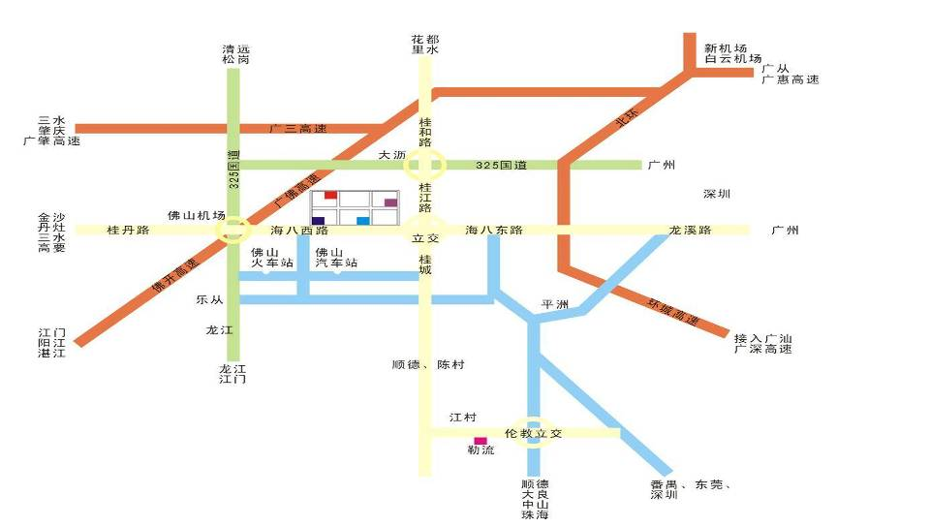
基本概况
5. 交通现状—华南咽喉要塞
北

Slide 10
5. 交通现状—华南咽喉要塞
广茂铁路、321、325国首、广佛、广三高速公路、广州西环高速公路、穗盐路及南海区桂和、桂丹路贯穿境内，是云南、广西、海南、粤西进入广州的西陆路门户。
距广州白云（花都）新国际机场15公里
距离国家一级港口南海港仅10公里。
前往香港、澳门的车程约3小时，
形成四通八达、交通便捷的交通网络。

Slide 11
Part2 宏观经济

Slide 12
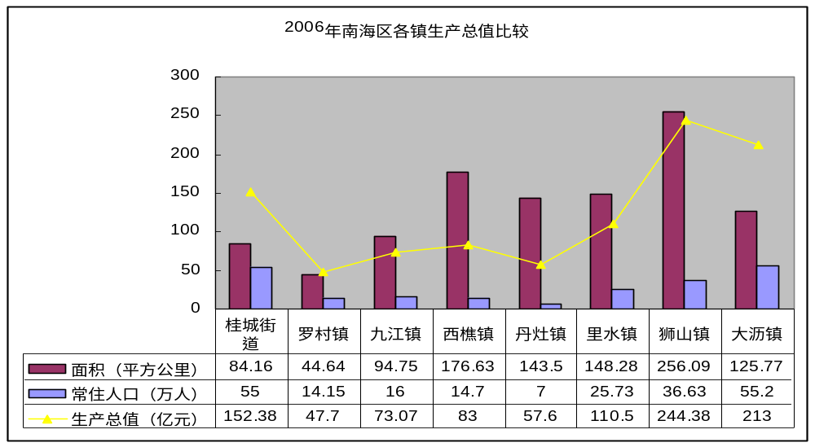
宏观经济
1. GDP分析
南海龙头强镇
2006年大沥镇GDP达213亿，增长24.74%
南海1/10人口,创造南海1/5GDP
预计2010年大沥GDP可以达到300亿元
大沥是南海两个超百亿城镇之一

Slide 13
宏观经济
2. 大沥镇居民收入分析
藏富于民，购买力强
大沥与南海全区居民储蓄存款余额对比
 | 2005年 | 2006年 | 增长率 | 人均储蓄存款余额
南海 | 872.7亿元 | 983.44亿元 | 12.69% | 4.8万元
大沥 | 235.2亿元 | 282.6亿元 | 20.13% | 11.6万元
2006年大沥储蓄存款余额达282.6亿元，占全区总额的28.7%
人均储蓄存款余额达11.6万 ,远高于全区的平均水平4.8万，居民生活富裕。

Slide 14
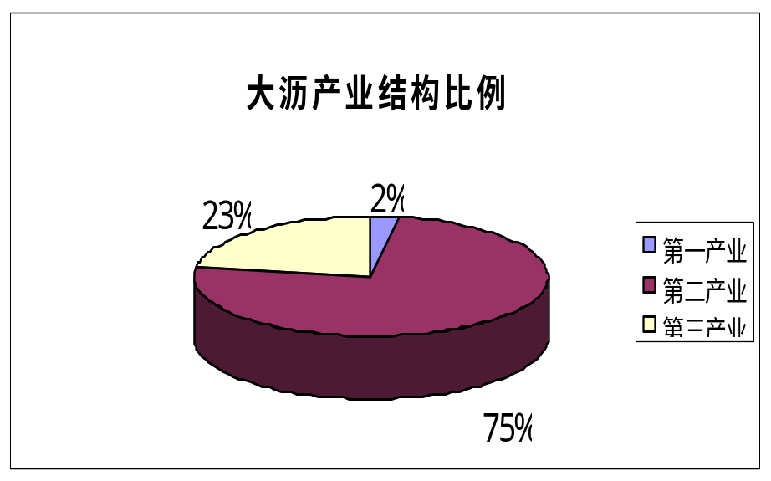
宏观经济
3. 产业结构分析
产业结构:工业占主体,第三产业蓬勃发展
第二产业为主,第三产业蓬勃发展
有色金属加工业、商贸物流业、房地产业、内衣业为支柱产业。

Slide 15
宏观经济
3. 产业结构分析----工业占主体
重点工业卫星镇,经济增长迅速
大沥是广东省重点工业卫星镇和全国乡镇企业百强镇之一。以有色金属深加工业为主，摩托车生产、机械制造、家用电器、制版印刷、塑料建材、制衣制鞋、食品饮料等20多个优势行业.2007年上半年，大沥工业总产值266.51亿元，同比增长26.02%；
投资潜力显著，发展后劲强大
2007年上半年，大沥百万元以上招商引资项目56个.其中，计划总投资超千万元项目24个，计划总投资超亿元项目8个。
引入了中国铝业、深圳同心黄金首饰、广东致卓精密轮毂及PCB电子铜等四大项目。

Slide 16
宏观经济
3. 产业结构分析----第三产业蓬勃发展
城市百货、连锁商业、连锁服务业为主体的城市商业体系在大沥已初步形成，提升大沥商业竞争力，
有利于该区域城镇化进程加速，广佛黄金走廊正日渐成为以商贸、物流、居住等为核心产业的新兴城区

Slide 17
宏观经济
4. 大沥支柱产业分析
1. 有色金属产业
2. 商贸物流业
3. 房地产业
4. 内衣业:中国内衣名镇

Slide 18
宏观经济
4.1 有色金属产业 “中国铝业第一强镇”
规模：有色金属生产企业1000多家，年产量超过80万吨，约占全国的35％ ，年税收额超过5亿元。
现状
产业链：全国首个“再生金属物流加工基地” ,金属流通量每年200多万吨,约占全国总量的1/3。
发展瓶颈：粗放型经营的中低端企业无序发展,没有充分发挥规模效应

Slide 19
宏观经济
4.2 商贸物流业
----广佛区域性专业市场及物流集散地
大沥“巴黎春天”商业步行街和黄岐商业中心步行街人气鼎盛.,但缺乏规划,管理档次形象不高
现状
嘉洲广场、雍景商城、时代广场相继开业，都市名汇、新都会广场正加紧建设，商业业态逐渐丰富，城市商业架构初步形成
发展瓶颈：旧有商业档次形象不高，需要合理城市规划提升业态档次

Slide 20
宏观经济
4.2 商贸物流业
----广佛区域性专业市场及物流集散地
广佛区域性专业市场及物流集散地的地位逐步确立
南国小商品城、中大小商品城隆重开业，中建博美五金装饰材料城、九龙小商品城、大沥桂江农产品市场、广铁三眼桥粮油物流中心和康力医药物流中心全面施工，广佛区域性专业市场及物流集散地的地位逐步确立。
发展瓶颈：新建大型专业市场还没成型,需要更完善的规划支持

Slide 21
宏观经济
4.3 房地产业:品牌发展商带动大沥地产
大沥是众多地产大锷进驻佛山的试金石，市场竞争甚为激烈，形成百花齐放之局面。万科、中海、雅居乐、碧桂园和合生创展为争夺市场份额，不断推出新品，销售十分畅旺。
现状
2007年上半年，房地产投资22.19亿元，同比增长67%；销售面积51万平方米，销售金额27亿元，同比增长12.5%
发展瓶颈：旧三镇（黄歧、盐步、大沥）旧有功能分区不清晰，工业居住鱼龙混杂，居住环境制约房地产业的升级

Slide 22
宏观经济
4.4 内衣业:中国内衣名镇
从业人员逾2万人，内衣年产量达1000多万打，约60％出口世界各地，以欧美地区为主。
现状
大沥盐步是“中国内衣名镇”，也是广东省专业镇技术创新试点之一。大沥镇现有内衣生产及相关企业共140多家.
发展瓶颈：“三来一补”，品牌发展、销售网络受限制，影响企业发展，无自主品牌技术支撑，需要政府引导下大力引入技术人才，发展自主优势。

Slide 23
宏观经济
5. 产业发展战略：东优西拓、强三优二
解决瓶颈,大沥提出“东优西拓、强三优二”产业发展战略
优二：
将10％的低端产业或企业向外转移，到2010年完成20％～30％的工业用地置换，用于建立工业园区，开发铝材等主导产业，实现土地的合理利用。
强三：
以城南中心商贸区的建设带动加强大沥第三产业发展。
城南中心商贸区位于大沥城区南部，规划面积0.5平方公里，未来5~10年内重点发展各种类型的商业及房地产。未来五年，还将进一步搞好其他配套建设，务求营造更良好的营商环境。

Slide 24
5. 产业发展战略：东优西拓、强三优二
宏观经济
东优西拓”：
大沥东部优化和提升第三产业，尤其是商贸、物流业、房地产为主；
大沥西部以长虹岭工业园为中心形成新的工业板块，经过几年时间再创造100亿的工业产值，预计2010年大沥GDP达300亿。

Slide 25
宏观经济
小结
大沥二三产业发达，经济实力强
大沥作为一个重点卫星工业城市，处于转型期，旧有城市规划功能布局难以满足
产业发展战略：东优西拓、强三优二
需要新的城市规划进行合理的功能分区，实现经济优化发展。

Slide 26
Part3 城市规划

Slide 27
城市规划
1.大沥城市发展规划
城市定位：广佛都市区重要的区域性专业市场及物流集散地，
佛山具有优良生态环境的新城区，
南海重要的制造业基地之一。
规划范围：城市总用地125平方公里，其中居住用地共26.78平方公里 。
城市规模： 2010年总人口规模为65万，2020年为75万。
发展目标：对城市进行合理的功能分区与规划建设，实现工业与住宅的合理分区，满足城市发展需要。

Slide 28
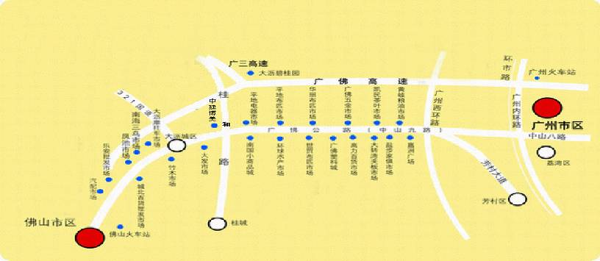
2. 城市规划----广佛重要的区域性专业市场及物流集散地
城市规划
规划设置大型物流中心,丰富产业结构
引入大量资金和技术人才，是大沥未来重要的经济增长点。 并为大沥商贸业的进一步升级提供大量的消费需求和强势的经济后盾。

Slide 29
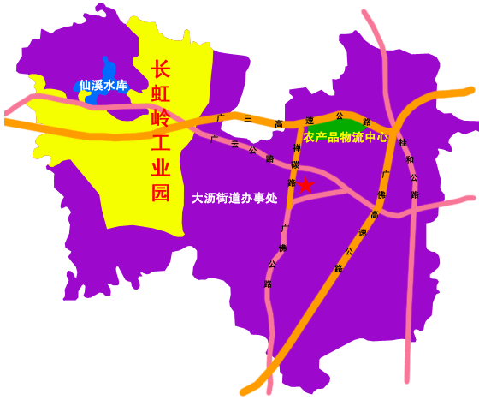
2. 城市规划----南海重要的制造业基地之一
城市规划
以长虹工业园为中心,转移低层次产业,发展总部经济
位于大沥西部长虹岭仙溪湖畔，总面积达800多公顷。
南部是高新技术开发区、有色金属开发区分别在工业园
中部为仙溪湖旅游渡假区、农业生态保护区，
东南部是佛山市培养科学技术人才的摇篮——佛山科学技术学院（北院），
北面是南海市信息化产业发展基地。
以建设佛山具有优良生态环境的新城区为基础，保持南海经济龙头地位，升级传统支柱产业——制造业。
将低层次产业转移，将企业总部研发、设计、销售、办公等核心部分和高端生产环节留在大沥，发展总部经济。成为南海重要的制造业基地。

Slide 30
2. 城市规划----佛山具有优良生态环境的新城区
城市规划
全面整治升级 促重镇变新城
【物业升级】
在未来3年内开展“三旧”改造项目68个，总改造面积220万平方米，其中重点项目26个，改造面积200万平方米。
【产业升级】
退陈引新构建新版图。启动联滘片区废旧塑料回收行业，废旧金属回收行业，清除碎布加工行业整治相继进行。下一步，大沥将着手转移废旧棉花加工行业。 同时为有色金属产业、商贸业等支柱产业，搭建平台。
【环境升级】
未来3年内，大沥将投资过亿元，对镇内13条主干河涌进行整治，并对村组整治河涌给予补贴。此外，城南污水处理厂的管网铺设正在加速进行，盐步污水处理厂将在年内奠基并争取明年投入运营。中心城区生活污水实现截污的设想不久将会实现。

Slide 31
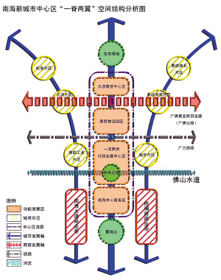
城市规划
3. 发展战略：一脊两翼

Slide 32
城市规划
4. 发展战略：一脊两翼
制造业、工业、房地产业全面发展
功能区域 | 区域范围 | 发展方向 | 发展途径
一脊 | 是指桂和路以东，桂澜路北延线以西，“千灯湖”以北至联滘的 “商贸综合发展区（CDA） | 大沥未来的中心发展区 | 通过旧物业的改造，盘活土地资源利用
东翼 | 指 “黄岐－盐步”城市居住综合片区 | 主要发展城市型经济 | 通过旧物业的改造，盘活土地资源利用
西翼 | 指“大沥”城市居住综合片区和长虹岭工业片区 | 重点发展都市型工业 | 继续征用和开发土地拓展
连接南海经济，大沥经济实力与消费力将进一步与南海、广佛融合，同时向西部扩张，带动周边配套及房地产市场的发展。项目位于“西翼”，未来将发展成为大沥新城金融商贸中心。

Slide 33
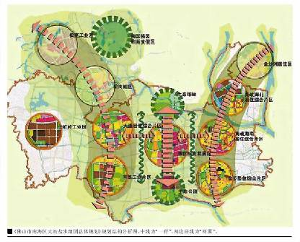
5. 城市功能分区
城市规划
功能分区清晰，改善居住环境，发挥工业规模效应
《佛山市南海区大沥盐步组团总体规划》
七大功能片区
黄岐海南居住综合片区
黄岐海北居住综合片区
盐步居住综合片区
大沥居住综合片区
商贸综合发展区
长虹岭工业园
南部工业片区
居住
工业园
居住
商贸区
居住
工业园
明确功能分区，改变居住、工业交叉分布现状，四大居住片区形成规模发展，将有效改善大沥生活居住环境，并扩大当地楼盘的辐射面。
居住

Slide 34
6. 城市路网建设-----与广州无缝对接
城市规划
六纵六横公路建设：
“六横” ：广佛－广三高速、建设大道、广佛新干线、广佛高速与西环高速联系线、穗盐路－同庆大道、海八路；
“六纵” ：广州西环高速公路、佛山一环、桂和路、广佛高速、325国道新线、虹岭路。
——优化后的大沥交通，将有16个出口通往广州，与广州实现无缝对接。
东西、南北轨道建设：
东西走向——从广州窖口开始，经黄岐海北居住综合片区、商贸综合发展区、大沥居住综合片区后，向南接入佛山禅城区，与在建的广佛地铁衔接。
南北走向 ——与广佛轨道线在海八路站相连；向北，经过商贸综合发展区，与广州地铁5号线延伸线相连；经里水、和顺镇区，与花都区范围内的轨道交通线相接，经花都汽车城、花都中心城区，沿云山大道向东进入新机场。

Slide 35
城市规划
小结
从城市总体规划角度，大沥将会加强区域的空间布局优化，奠定广佛经济圈中心的地位。
从规划产业发展角度，“东优西拓、强三优二”将有效实现资源优化和产业优化。
从城市交通规划角度，路网建设的发展，将会改善大沥的内部交通路网畅顺，以及缩短与周边城市距离。但从商业发展前景而言，城区之间的距离缩短反而更易造就消费力外流的机会，影响本地商业的发展。

Slide 36
Part4 房产市场

Slide 37
1. 总体印象
房地产市场
大沥镇普通住宅成交面积居南海区之二，成交均价居南海之三
2007年1-11月南海区各镇街普通住宅成交信息统计
全市 | 已售建筑面积 （万㎡） | 已成交金额 （万元） | 成交均价 （元/㎡）
桂城街道 | 70.8 | 418819 | 5916
大沥镇-大沥 | 6.2 | 35721 | 5719
大沥镇-黄岐 | 19.3 | 112519 | 5820
大沥镇-盐步 | 10.4 | 55971 | 5367
大沥镇 | 35.9 | 204211 | 5688
里水镇 | 7.8 | 73701 | 9421
狮山镇 | 32.8 | 141106 | 4302
丹灶镇 | 16.1 | 88389 | 5475
西樵镇-西樵 | 12.1 | 38390 | 3169
罗村街道-罗村街道 | 9.7 | 35355 | 3637
九江镇 | 1.9 | 4176 | 2131

Slide 38
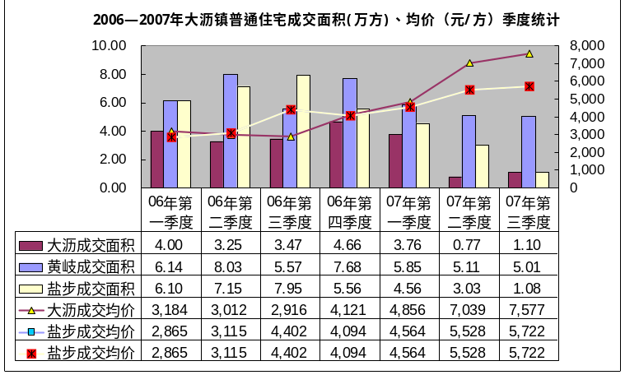
2. 供求关系
房地产市场
大沥街道供应和成交面积最少，但价格增长幅度最高，达15%

Slide 39
房地产市场
2006-2007年大沥街道楼盘普通住宅销售统计表
 | 楼盘 | 预售 套数 | 预售建筑面积(M²) | 已售 套数 | 已售建筑面积(M²) | 剩余套数 | 剩余建筑 面积(M²)
2006 | 金碧华庭 (金碧轩) | 166 | 22,453 | 155 | 21,156 | 11 | 1,297
 | 碧翠苑 | 163 | 20,589 | 162 | 20,451 | 1 | 138
 | 南海碧桂园 | 889 | 185,286 | 885 | 184,526 | 0 | 0
 | 小结 | 1,218 | 228,328 | 1,202 | 226,133 | 12 | 1,435
2007 | 明汇城市花园 | 559 | 70,650 | 357 | 43,297 | 202 | 27,353
 | 碧翠苑 | 59 | 7,235 | 59 | 7,235 | 0 | 0
 | 小结 | 618 | 77,885 | 416 | 50,532 | 202 | 27,353
统计数据只包括各楼盘的洋房,不包括车位/商铺/别墅
已售单位统计包括已备案单位和已签约单位
统计数据来源于”佛山建设局”,统计时间截至2007-12-10

Slide 40
房地产市场
大沥街道市场供应最少，06年成交主要为南海碧桂园1128套“翠堤水岸”花园洋房，07年新推出海琴轩和名汇城市花园共800多套单位，到目前为止约销售5成；
黄歧、盐步品牌大盘云集，供应充足，市场较为稳定；
相对其它两区，大沥街道表现出更大的市场承受力，价格自2006年第三季度起快速增长，第三季度均价已超过黄岐、盐步；

Slide 41
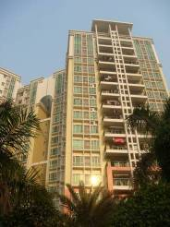
3. 大沥街道的楼市状况
房地产市场
楼盘供应结构由低端的单体楼转向中高端的住宅小区，
价格拉升大
德明大厦
金碧华庭
名汇苑
南海碧桂园
名汇城市花园
规模：
总建面7万㎡；
产品类型：高层；
推售时间：
2002年-2005年
均价：1682元/㎡
规模：
总建面2.8万㎡，共437套；
产品类型：
多层、高层组成；
推售时间：
2004年-2006年
均价：2524元/㎡
规模：
总建面4.8万㎡；共540套
产品类型：
小高层；
推售时间：
2005年-2006年
均价：4323元/㎡
“翠堤水岸”花园洋房，共1128套
产品类型：
多层、低层；
推售时间：
2006年
均价：4200元/㎡
规模：
总建面9.6万㎡；共561套
产品类型：
小高层；
推售时间：
2007年3月-现在
均价：5500元/㎡
2004年
2005年
2006年
2007年

Slide 42
4. 产品结构
房地产市场
大面积单位需求增大，产品主力供应面积为130-160平米
大沥镇普通住宅套均成交面积信息统计
 | 全市 | 已售建筑面积 | 已售套数 | 套均建筑面积
2006年 | 大沥 | 153,718 | 1,163 | 132
 | 黄歧 | 274,121 | 2,261 | 121
 | 盐步 | 267,693 | 2,490 | 108
2007年1-11月 | 大沥 | 62,464 | 408 | 153
 | 黄歧 | 193,326 | 1,689 | 115
 | 盐步 | 104,280 | 955 | 109

Slide 43
房地产市场
4. 产品结构
大沥街道
市场均价低，丰厚的居民消费能力实现了客户群对大面积单位的需求，套均面积需求在130-160平方米之间。06年南海碧桂园“翠堤水岸”户型面积包括70-80㎡二房，133㎡三房和155-250㎡四房以上；07年名汇城市花园和海琴轩成交单位以三房130㎡以上为主。
黄岐、盐步
集中了大沥大部分的外来发展商，产品档次高、结构丰富，凭借与广州约一半的价格差距，吸引了约6成广州客源。因此相对充裕的资金与低价位，实现了广州客户100-120㎡的大面积需求。

Slide 44
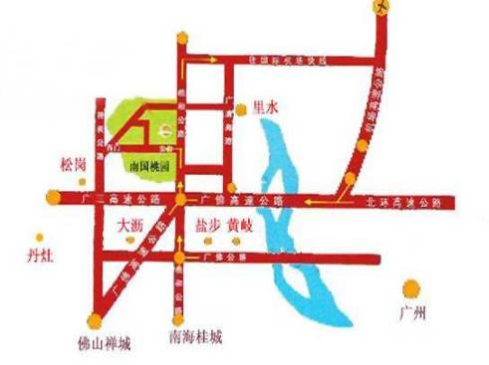
5. 客源流向
房地产市场
大沥本地人购房外流现象严重，外来移民是大沥商品房购买主体

Slide 45
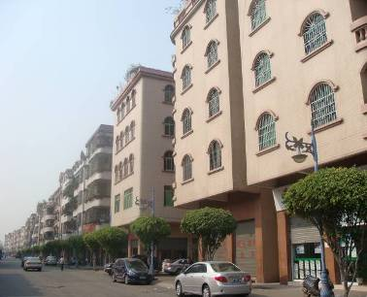
房地产市场
5. 客源流向
大沥街道污染严重的居住环境、杂乱的治安氛围和低档次、高密度的楼盘素质导致客户外流现象严重；
本地高端客户群除通过村镇土地竞拍自建房，普遍在南国桃园、狮山、丹灶或桂城置业。外来高端城镇移民是大沥商品房成交最活跃的群体，大部分都会在大沥城镇置业，占大沥购房群体的6成；
自建房

Slide 46
6. 土地供应
房地产市场
可开发土地资源少， 旧城改造”盘活土地
大沥镇2007年度经营性用地指标一览表 (单位：公顷)
单位 | 宗地编号 | 用地位置 | 用地总面积 | 用 途
大沥 | 401 | 穗盐路“扇面”地段 | 7.7625 | 城镇混合住宅用地
 | 402 | 广云路张边桥侧 | 0.4882 | 商业用地
 | 404 | 平地村委会泗沥组 | 1.9658 | 商业用地
 | 406 | 原大沥三鸟市场地块 | 2.3272 | 商业用地
 | 408 | 河东“大三丫”地块 | 4.76 | 城镇混合住宅用地
 | 410 | 振兴路编织袋厂地块 | 3.232 | 城镇混合住宅用地
 | 411 | 大福摩托车地块 | 11.24 | 城镇混合住宅用地
 | 412 | 振兴路“微生物厂”地块 | 1.1817 | 城镇混合住宅用地
 | 414 | 振兴路56号 | 0.2036 | 商业用地
 | 415 | 工业大道水头高田地段 | 0.192 | 城镇混合住宅用地
合计 |  |  | 4.9848 | 商业用地
 |  |  | 28.3682 | 城镇混合住宅用地

Slide 47
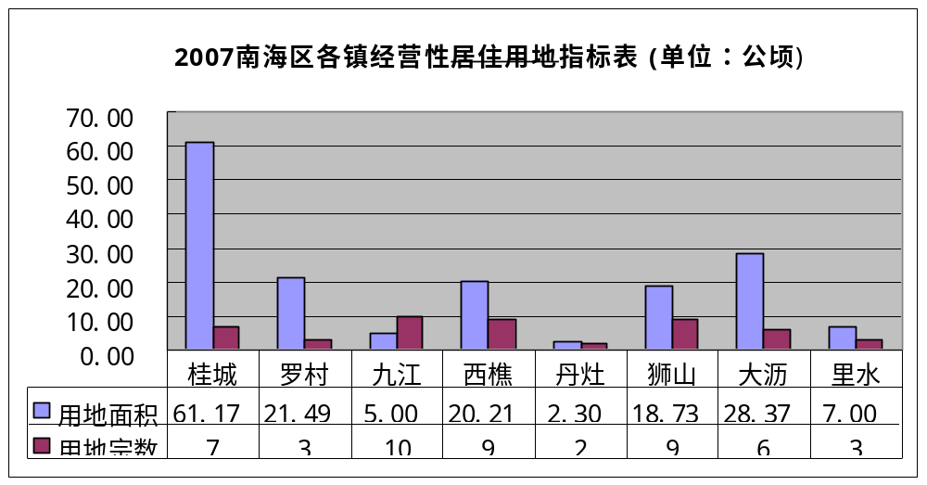

Slide 48
房地产市场
6. 土地供应
土地供应日益紧缺,；特别是大沥街镇，更是“寸土尺金” ，稀缺性将极大提升新房地产项目的升值、投资潜力；
大沥城镇旧物业大多建于20年前，建造档次低，现正是合同到期或将近到期的时间。在土地供应紧缺的情况下，全城掀起了大规模的“旧城改造” ，置业需求日益膨胀；

Slide 49
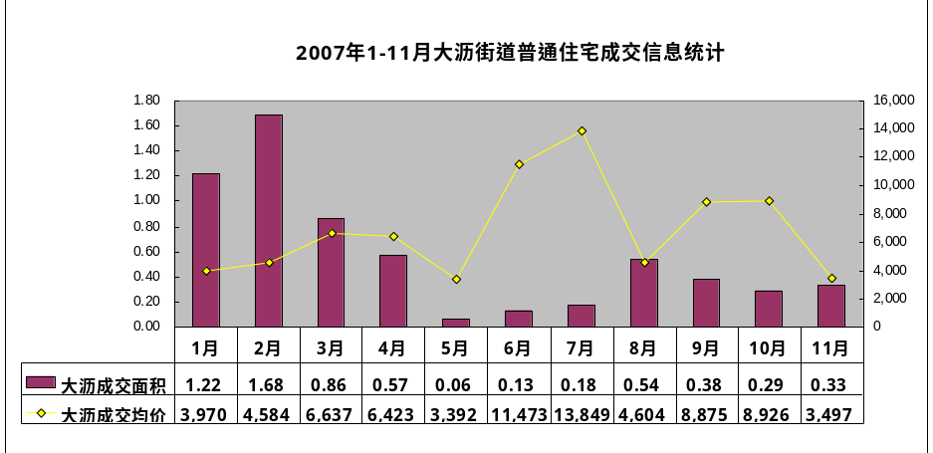
7. 政策影响
房地产市场
大沥街道在售楼盘少，成交量、价格受供应影响大，
政策影响不明显。
3月，物权法正式公布；
5月，上调个人住房公积金存贷款利率27个基点；
6月，明确房屋买卖的契税计税价格应当包括房屋的装修费用；
7月，第二次上调个人住房公积金存贷款利率27个基点；
8月，住房公积金贷款上限提至20万；
9月，“二套房”贷款首付款比例和利率水平提高；
10月，存款准备金上调至13%；

Slide 50
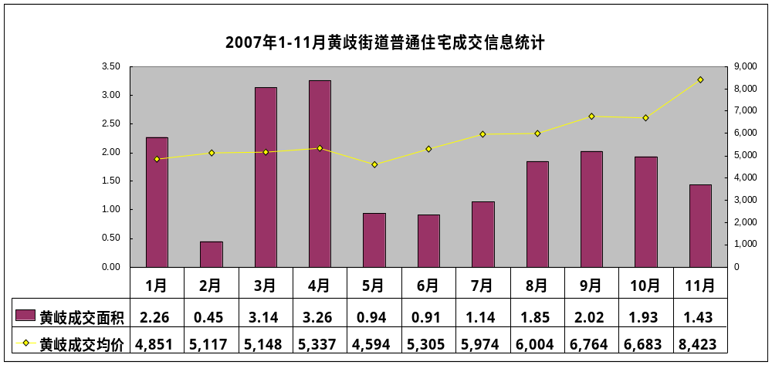
8. 政策对盐步、黄岐的影响
房地产市场
黄岐价格持续攀升，受政策影响不明显

Slide 51
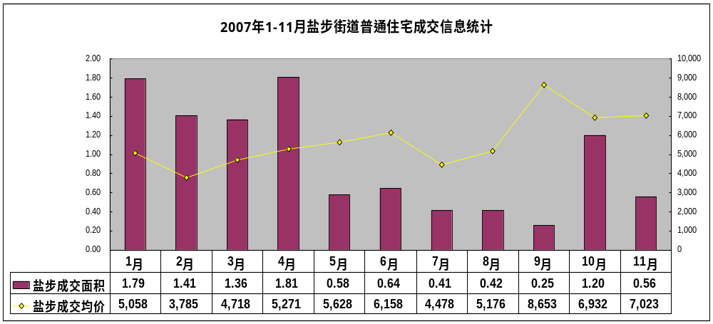
房地产市场
8. 政策对盐步、黄岐的影响
盐步临近广州，以广州为风向标，受政策影响明显

Slide 52
9. 未来新政预测及分析
房地产市场
新政一：2008-2009年可能开征“保有税”
目的：针对户型面积偏大的房子收取一定费用，鼓励购买中小套型住宅，促进理性购房。
预测：保有税144M2可能是起征面积，税率大概在0.8%左右。
影响：对整个房产保有环节进行征税，持续征收的原则将迫使购房投资和消费回归理性空间。
新政二：“两税合并”，明年卖楼省税费
利好：调低了税率，扩大了开发商利润空间。
预测：927放贷新政后，市场成交量下降。购房者和发展商形成角力的状态。对于已完成今年目标，实力雄厚的发展商预计会继续控货，以期待明年更大的利润空间。
大沥街道受土地供应限制，房地产市场供应少，受政策影响不明显。
相对本项目，“保有税”的实施将产生一定的影响，但大沥镇强民富的市场特征将对项目提供充足的支撑.

Slide 53
房地产市场
小结
房地产成交活跃，供应缺口导致价格上涨幅度大
市场产品结构以中低端为主，高端产品匮乏
房地产受政策影响较弱
房地产成交活跃，供应缺口导致价格上涨幅度大

Slide 54
Part5 典型个盘

Slide 55
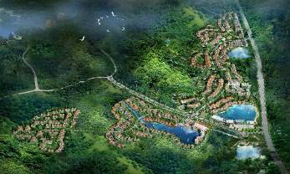
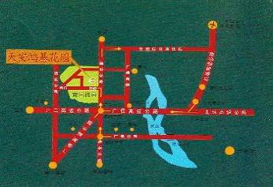
个盘分析
天安鸿基花园
典型外流个盘，7成客户来自大沥
地理位置：南国桃园东门
发 展 商：天安（广州）投资有限公司
占地面积：900亩
总建面积：18万㎡
容 积 率：0.28
绿 化 率：73.3%
总 户 数：1000多户
产品类型: 别墅、公
入市时间：2001年年底
配套：23000平方米天然湖泊；4500㎡星级阳光会所；4800平方米商业中心
大沥
盐步
黄歧
10分钟
15分钟
佛山禅城
南海桂城

Slide 56
产品结构以260-500㎡别墅为主
个盘分析
天安鸿基花园
推货节奏 | 产品 | 面积 | 均价 | 消化速度
一期 （2001年底--2004.08） | 210套别墅 | 180-400㎡ | 6500元
 | 190套公寓、洋房 | 86-130㎡
二期 （ 2004.10--2007.06） | 159套纯别墅 | 260－500㎡ | 15000-17000元/㎡ | 5-6套/月

Slide 57
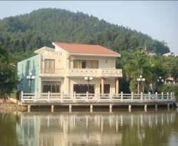
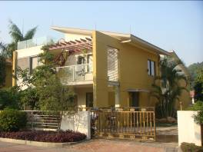
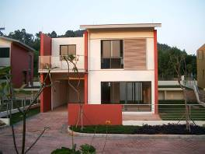
个盘分析
天安鸿基花园
风格各异的别墅，突显主人风情万种的个性与审美

Slide 58
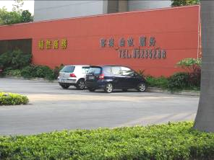
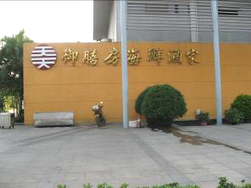
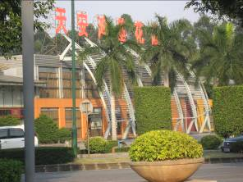
个盘分析
天安鸿基花园
座落于南国桃园内，环境资源优越；
离大沥仅十分钟车程，生活、工作游刃有余；
以3个近6万㎡天然湖泊为中心，别墅依山就势，各自拥有独立、优美的景观元素；
超低密度、超高绿化率、超强可塑性，切合客户群需求；
大型、高档次而充满异国情调的配套设施，满足业主一切生活、娱乐所需。
——环境为项目最大亮点；
——为突显身份、个性，客户不惜重金打造，房子内外兼修。

Slide 59
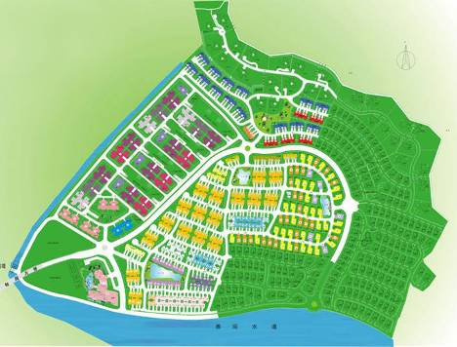
个盘分析
南海碧桂园
——未来项目最大竞争对手
基本信息
地理位置：大沥镇雅瑶桂和路
发 展 商：碧桂园集团
代 理 商：自销
总建面积：62.7万㎡
总 户 数：3000户
产品类型: 别墅、洋房
建筑风格：欧式
入市时间：2006年1月

Slide 60
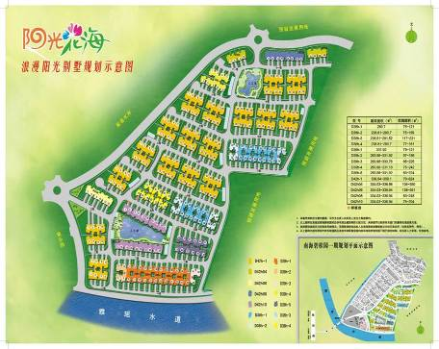
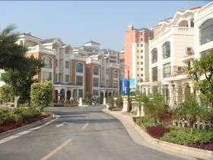
个盘分析
南海碧桂园
“阳光花海”浪漫阳光别墅，2006年1月1日开卖
产品分析
联排别墅为主，少量独立别墅；
面积：238-378㎡，花园75-350㎡；
均价：联排别墅4000-6000元/㎡ ，独立别墅7500-8500元/㎡

Slide 61
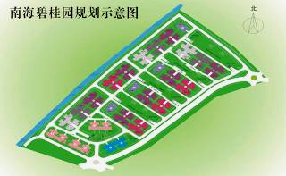
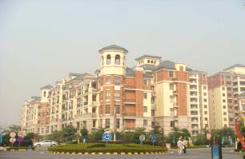
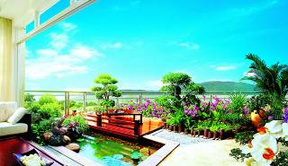
个盘分析
南海碧桂园
产品分析
“翠堤水岸”花园洋房1128套，2006年五一开卖
17栋11层“大户人家”洋房、11栋低层洋房、1栋复式洋房；
主力户型：155～250㎡ 四房、五房单位
均价：4200元/㎡（带装修）
主力客户群：雅瑶当地居民、公务员，广州客户较少

Slide 62
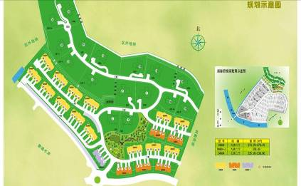
个盘分析
南海碧桂园
产品分析
“蓝天山畔”一期，2006年五一开卖
80套联排别墅
户型：335-378㎡，七房、九房二厅，
均价：5000元/㎡（带装修）

Slide 63
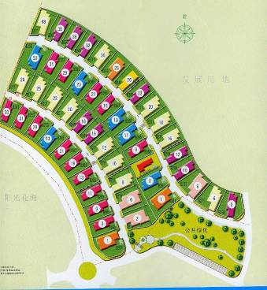
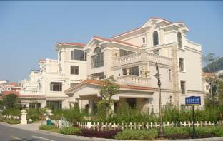
南海碧桂园
产品分析
“蓝天山畔”二期，2007年二月开卖
49套独立别墅
户型：400-806㎡，七/八/十房二厅
均价：5000元/㎡（带装修）
销售情况：12月1日销售22套

Slide 64
个盘分析
小结
大沥镇稀缺别墅产品，自住、投资相宜；
成熟品牌形象，治安物管好；
高档次、大社区环境，成熟居住氛围；
规划过于密集，别墅私密性不高；
商业配套人气不旺；生活配套缺乏。
——以大沥唯一在售别墅带动洋房的销售；
——以项目创新产品及品牌物管进行市场突围。

Slide 65
Part6 项目理解

Slide 66
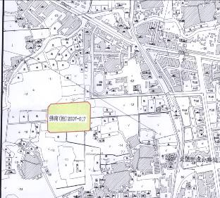
1. 项目介绍
项目理解
地块位置：佛山市南海区大沥镇体育中心区西侧地段
地块现状：用地红线外基础设施达到五通，即通路、通电、通供水、通排水、通讯，用地红线内土地部分平整。
交易面积：75915.8平方米
土地用途：城镇混合住宅用地
使用年限：住宅用地柒拾年、商业用地肆拾年、其他用地伍拾年
容积率：≤2.4；
建筑密度：≤28%；
绿地率：≥30%；
大沥体育文化中心
2分钟生活圈
大沥镇政府

Slide 67
项目理解
2. SWOF分析
优势 | 劣势
●毗邻321国道、325国道、禅碳路（省道）、广三高速，以及年底完工的“大沥交通枢纽”距离该地块不足1km，路网配套完善； ●毗邻大沥金融商贸区，且靠近大沥体育文化中心，大沥高中、金融、行政机关等市政重点项目，居住环境规划向好，区位发展潜力大； | ●项目周边暂时缺乏高素质生活配套； ●周边村落围绕，治安问题突出； ●长虹岭工业园区距离项目5分钟车程，生活环境有待改善； ●现时缺乏城市公交直达该项目，生活不便。周边路网密集，噪音问题有待解决；
机会 | 威胁
●可以填补该区域商业住宅的市场空白； ●大沥商品房供应不足，供应结构单一，发展较为滞后，强劲购房消费力还没释放； ●项目地处位置规划看好，且市民认为项目位置不会太偏，处于大沥中心区位 | ●“空气差、治安差、大沥居住环境差“深入民心 ●作为该区域首个住宅项目，周边环境尚待开发，居住氛围不成熟； ●市民认为该区域成熟发展尚需3-5年，目前认为还较荒凉

Slide 68
项目理解
3. 项目竞争态势分析---产品对比
产品对比—跃式、复式个性化产品备受欢迎
项目名称 | 产品类型 | 产品对比
本案 | 小高层洋房 | ———
南海碧桂园 | 联排别墅、独立别墅、小高层洋房 | 以别墅为主的大型社区，围绕景观资源布局
天安鸿基花园 | 联排别墅、独立别墅、公寓
中海金沙湾 | 高层、小高层洋房 | 以120 M²平层为主，围绕江景布局
雅居蓝湾 | 多层、小高层洋房 | 以100 M²平层为主
据市调情况分析，大沥消费者追求产品个性化与生态环境。
创新产品配合新居住观念以引导消费者的好奇与购买倾向。

Slide 69
项目定位
3. 项目竞争态势分析----区位对比
西部首个居住社区，树标杆新标准
项目名称 | 项目区位 | 区位态势
本案 | 位于大沥西部新城区 | 大沥西部是经济实力、人口最集中的区域。
南海碧桂园 | 位于大沥西部雅瑶区
天安鸿基花园 | 位于狮山南国桃园区 | 狮山以南国桃园生态别墅项目为主，吸引绝大部分大沥高端客户，但发展用地不足，影响持续发展。
中海金沙湾 | 位于大沥东部黄岐区 | 大沥东部与广州经济实力较强的荔湾区接壤，受广州辐射最强，同类产品售价与大沥中部、西部形成近2000元/平方米价差。
雅居蓝湾 | 位于大沥东部盐步区
本项目区位相对处于劣势，非重点开发商住区域，以承接东部工业转移为主。
项目周边无竞争对手，市政工程，机关单位向该区集中。
引导项目形象定位为行政商务区的休闲居住氛围社区。

Slide 70
项目理解
3. 项目竞争态势分析-----物业管理对比
优质物管成就和谐人居
项目名称 | 物业管理 | 物管分析
本案 | 万科物管 | 品牌发展公司嫡系物管公司知名度高，认可度高。
南海碧桂园 | 碧桂园物管
天安鸿基花园 | 天安物业管理
中海金沙湾 | 中海物管
雅居蓝湾 | ———
治安差为大沥普遍共识，项目周边村落、工业区围绕，治安问题更加突出。
万科优质的物管服务认同度高，可以此引导本地消费者形成新的和谐人居观念。

Slide 71
项目理解
3. 项目竞争态势分析----品牌对比
全国知名品牌引领居住新气象
项目名称 | 品牌知名度
本案 | 万科在广佛地区品牌认知度高
南海碧桂园 | 通过在大沥开发经营项目受到普遍认可
天安鸿基花园
中海金沙湾
雅居蓝湾 | 钜隆集团通过多个项目开发在佛山知名度较高
万科是全国知名品牌，广东第一名牌，市场认识度高。
通过宣传深化万科品牌认知度，吸引客户对居住持续服务的认可。

Slide 72
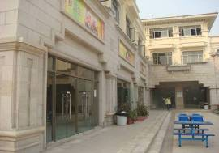
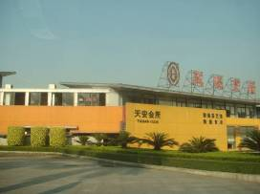
项目理解
3. 项目竞争态势分析----配套对比
教育配套优势突显项目氛围
项目名称 | 配套
本案 | 教育（大沥高级中学、实验小学） 商业（巴黎春天步行街、新都会商业中心）
南海碧桂园 | 商业（超市,洗衣店,休闲中心,装饰公司,农行）
天安鸿基花园 | 商业（商务中心,中西餐饮）
中海金沙湾 | 商业（暂未开业）
雅居蓝湾 | 商业（暂未开业）
大沥为典型产业城市，高档次、大型配套相当缺乏。
项目与大沥巴黎春天商业街约10分钟车程，商业配套相对完善。
项目周边教育配套拥有大沥高级中学、实验小学，优势明显，可深化推广。

Slide 73
项目理解
3. 项目竞争态势分析----项目商业定位对比
分析—特色街区文化打造次级商圈
项目名称 | 商业定位
本案
南海碧桂园 | 中西餐，休闲用品，超市（针对项目业主）
天安鸿基花园 | 大型中西餐，超市（针对项目业主为主）
中海金沙湾 | 未确定
雅居蓝湾 | 不能经营餐饮，无具体规划（针对周边消费者）
项目距离长虹岭工业园5分钟车程，大沥高级中学2分钟车程，大沥体育文化中心不到1分钟车程。
未来项目商业除针对项目业主外，还可辐射至工业园中高层，高级中学师生，体育中心运动休闲人群。

Slide 74
项目理解
3. 项目竞争态势分析----价格分析
市场整体向好，中产置业定格突显地产公民形象
项目名称 | 销售均价
本案 | 均价8000元/㎡
南海碧桂园 | 洋房：08年1月推售预计售价8000元/平方米
天安鸿基花园 | 二期别墅已售馨，暂无推销计划
中海金沙湾 | 07年底推售预计8000元/平方米
雅居蓝湾 | 现均价6000元/方，预计07年底推售大面积洋房7000元/平方米以上
同档次项目均计划于年底到明年1月期间推货，前期产品均基本售馨。
对未来价格预计均统一在7000–8000元/平方米。
预计楼市在经过对新政策的消化后将保持稳定发展趋势，项目定位8000元/㎡处于市场均价范围内。

Slide 75
小结
项目理解
价格定位：均价8000元/㎡；
市场突围：品牌、物管、教育配套、产品。

Slide 77
Part7 客户定位

Slide 78
客户定位
1. 客户分析思路
大沥常住人口分析
挖掘核心客户群
核心客户群访谈调研
地产从业人员访谈调研
核心客户群的购房需求特征

Slide 79
2. 核心客户群
客户定位
目标客户群
核心客户群为在大沥工作的中型专业市场/商贸市场企业主
家庭年收入 | 城镇新移民 |  | 本地居民
 | 职业 | 居住需求 | 职业 | 居住需求
3–5万 | 工业生产线工人/专业市场/商铺员工 | 宿舍/租赁 工作地周边 | 工业生产线工人/专业市场/商铺员工 | 自建房/宿舍 原居地/工作地周边
10–15万 | 工业技术人员/专业市场/管理层 | 宿舍/租赁 工作地周边 | 工业技术人员/专业市场/管理层 | 自建房/洋房 原居地/工作地周边
10–20万 | 小型商贸企业主/中小型工业企业主 | 宿舍/洋房 工作地周边 | 小型商贸企业主/中小型工业企业主 | 自建房为主/洋房 原居地/工作地周边
15–25万 | 工厂高级管理层 | 宿舍/洋房 工作地周边 | 工厂高级管理层 | 自建房为主/洋房 原居地/工作地周边
20–50万 | 中型专业市场/商贸市场企业主 | 洋房/小型别墅 工作地周边环境舒适 | 中型专业市场/商贸市场企业主 | 自建房/洋房/小型别墅 原居地/工作地周边环境舒适
50–100万以上 | 大型专业市场/商贸市场企业主 | 别墅/高素质项目洋房 环境舒适，交通便利 | 大型专业市场/商贸市场企业主 | 别墅/高素质项目洋房、别墅 环境舒适，交通便利
100万以上 | 大型工业企业主 | 高素质项目洋房、别墅 环境舒适，交通便利 | 大型工业企业主 | 自建房/高素质项目洋房、别墅 环境舒适，交通便利

Slide 80
客户定位
分析：
家庭年收入在10–50万间的本地居民追求人居社区氛围，相对完善物业管理，同时兼顾工作需要，子女求学入户需要，因此成为大沥房地产市场潜在消费力。
家庭年收入在20–100万以上的外来居民在大沥生活时间长，融入到大沥生活文化当中，事业与家庭已扎根于大沥，因此在生态环境优越，交通便利的前提下选择在周边区域及大沥区域内选择高素质项目置业。

Slide 81
3. 访谈调研——地产从业人员
客户定位
访谈时间 | 访谈地点 | 访谈对象 | 受访年龄 | 家庭组成 | 家庭年收入
2007年11月25日–12月4日 | 大沥新世纪 酒楼 | 保利地产销售 | 25岁 | 3人 | 40万
 |  | 时代地产销售 | 28岁 | 3人 | 20万
 |  | 碧水地产销售 | 28岁 | 3人 | 50万
 |  | 某地产公司副总经理 | 35岁 | 4人 | 100万以上

Slide 82
3. 访谈调研——核心客户群
客户定位
访谈时间 | 访谈地点 | 访谈数量 | 访客来源 | 受访年龄 | 家庭组成 | 家庭年收入
2007年11月 25日–12月4 日 | 中建博美装饰材料城 | 12人 | 江浙地区为 主 | 30–45岁 | 3–4人 | 30–50万
 | 桂江农产品市场 | 11人 | 湛江、江浙 地区为主 | 30–40岁 | 3–4人 | 20–35万
 | 凯民茶博城 | 10人 | 福建、潮汕 地区为主 | 29–35岁 | 3–4人 | 10–30万
 | 中纺华丽布匹市场 | 10人 | 潮汕、江淅 地区为主 | 30–40岁 | 3–4人 | 50万以上
 | 凤池装修材料市场 | 15人 | 大沥本地人 为主 | 30–40岁 | 3–6人 | 30–100万
 | 大沥摩托车批发市场 | 15人 | 大沥本地 人为主 | 30–45岁 | 3–6人 | 50–100万

Slide 83
客户定位
4. 核心客户群需求特征---客户分布
城镇新移民成置业主力
——在大沥镇街置业最活跃的消费群体是高收 入外来务工者
客户分布 | 从业人员语录
本地人多数在村里买地自建房； 本地很少炒楼的人，买洋房大部分是到大沥做生意的老板或者是打工的人 在大沥时间长了，为了孩子上学问题会考虑在大沥置业 | 保利项目大沥客户成交量仅次于禅桂,但大部分都是大沥外来人，大概占到6成。本地人大概占4成，他们自己一般在大沥买地自己建楼； 大沥外来人一般是在大沥工作8到10年以上,主要为潮汕、浙江人，很有钱，都有几套楼，在大沥镇街也都会置有物业； 大沥外来人买楼现在还可以入户口，对小孩子以后读书也很有帮助。

Slide 84
客户定位
4. 核心客户群需求特征----置业目的
大沥置业以自住为主
——城镇新移民跟本地人一致认为置业首先要满足自住需求，首付高，按揭期短可以推断出投资性置业观念相对薄弱。
置业目的 | 从业人员语录
看到感觉好的会买下来自住，按揭太麻烦，一次性付清比较简单； 买房都是自住，资金周转没问题的时候就一次付清，或者首付多点，过段时间周转资金再付清房款； 尽量首付多点，以后供屋轻松点。 | 大沥客户基本上以自住为主； 大沥客户都以自住为主，首付五成，按揭十年，但大部分都在两年内付清房款； 大沥客户在名雅的时候都是一次付清，现在都是首付五成以上。

Slide 85
客户定位
4. 核心客户群需求特征---楼盘信息获知途径
口碑传播是当地客户群体的信息主要来源；
获知途径 | 从业人员
多数通过亲戚朋友介绍，口碑传播影响下购买； 不是太关注电视、户外等广告，要以现场看楼为主。如果看到楼盘绿化好，样板房设计好才会买； | 朋友介绍，羊群效应，很多时候会有几个朋友结伴一起购买 一般大沥项目活动推广较少，且较为单一，派发宣传单张是常用的宣传方法
口碑传播是当地客户群体的信息主要来源；
主要通过现场样板房及园林景观认识楼盘。

Slide 86
客户定位
4. 核心客户群需求特征--- 置业范围
置业范围以就近工作为原则
置业范围 | 从业人员语录
那些外地来的人都在市中心跟工业区工作，如果有感觉好的楼盘在自己店铺附近，可能会有买的意向。 现在生意还没到可以放手的时候，要买房都会打算在附近买，可以照顾生意。 现在主要住宿舍，如果有好的楼盘离厂不远，会考虑在附近买。 | 大沥客户置业选择时代是因为离大沥不远，方便工作； 大沥人都比较孝顺，有本土情结，就算在其他地方有房子，但还是会在大沥买套房给家里老人住，让老人住得舒服点，安全点； 大沥人买房子都会选在离工作地点不远的地方，金融商贸区是大沥人工作的集中地。
置业范围在工作地不远为首选—本地人与新移民对工作的积极态度，决定了在大沥工作地不远地方置业的需求。

Slide 87
客户定位
4. 核心客户群需求特征---品牌忠诚度
对品牌忠诚度高
品牌忠诚度 | 从业人员
大沥发展商比较有印象的就只有碧桂园； 大沥碧桂园有物管，别墅半年内升值近一倍，品牌不错； 万科，保利，碧桂园都有印象，曾考虑保利花园买房。 | 对品牌的忠诚度很高,一般发展商和品牌发展商价格相差一千元,也会选择品牌发展商； 万科大沥楼盘开卖起码7000元/㎡以上，将会带起整个大沥楼价； 大沥客户倾向于购买品牌发展商的产品。
—本地人对碧桂园品牌忠诚度高，对其他品牌认知度有限，需要深化引导

Slide 88
客户定位
4. 核心客户群需求特征---物业管理
高度重视物管
——要求很高，既要严谨又要方便，是决定购房的前提之一。
物业管理 | 从业人员
在大沥的外地人很多，居住安全感很重要 对物管很重视，购房后的售后服务要好 物管要严格，但要方便。例如业主认为南国桃园香格里拉的物管好，对治安比较放心。但业主朋友很不认同，认为太繁锁，开车进出都问三问四，觉得有损身份，很麻烦。从而对朋友圈的探访造成影响。 会欣赏保利一号公馆的治安保密设计，智能化管理 | 对物管要求很高，因为大沥公认治安较差，比较杂乱 物管水平是决定否购买该楼盘的重要前提，有时物管甚至会是再次置业的动力。

Slide 89
客户定位
4. 核心客户群需求特征---户型设计
舒适感要求高
户型 | 从业人员语录
喜欢复式、错层等类型，较追求个性化 厅大房大，格局方正，舒服感要强，厅最好有4~5米挑高，不要太压抑 可接受入户花园，送夹层，有地下室之类的户型特点 肯定是要南北朝向，面积在150㎡以上 | 大沥市场目前较少创新户型，以平层见多 对创新户型接受能力很强，接受跃式、错层、复式、地下室等类型 喜欢厅大、主人房大，阳台大，房子开间好 很注重实用率，购房时常以套内面积计算 潮汕人很注重风水，常带风水师看楼 普遍要求南北朝向，面积在130-180㎡之间
、
客户对产品要求是舒适感要强，房大厅大阳台大，房屋开间好，注重实用性，对创新户型接受能力强，可以接受跃式、错层等创新户型，较标榜个性。

Slide 90
客户定位
4. 核心客户群需求特征---园林
单一追求大园林景观
——非常注重园林、绿化，是促成楼盘成交的重要因素
园林 | 从业人员
绿化最重要； 大花园看起来舒服点； 花园大，看到会觉得轻松点； 中间有大花园比较好，如果带有水池感觉会更舒服。 | 大沥人大部分外流到南国桃园或者桂城等地，其中一个重要原因是园林、绿化好； 喜欢大园林，视野要开阔； 对保利花园的园林比较认同，但同时对大沥围合式的中间大花园也认同； 对园林景观的具体的风格、造型、材质并没有明显认识和要求。

Slide 91
客户定位
4. 核心客户群需求特征---配套
要求不高
配套 | 从业人员
附近最好要有食肆，与朋友相聚外出吃饭方便 喜欢闹中带静，不要太混杂 喜欢绿化多，较认同名汇城市花园的围合式布局，共享中间大园林风格 要有适合小孩和老人娱乐休闲的设施，譬如游泳池、羽毛球场、乒乓球场、茶艺室之类的场所和儿童游玩设施 | 大沥人较注重饮食配套 以商贸为主打的大沥，在售项目周边商铺多做洗车美容店、时装店、美容店、发廊等商业 大沥人会注重生活教育配套，例如喜欢有幼儿园、近小学、银行等配套 喜欢有会所，绿化一定要多，进入楼盘很在乎舒适感 有运动场所配套，至少有游泳池
客户要求闹中带静，不能太混杂，对配套仍停留在满足基本生活需求上。

Slide 92
客户定位
4. 核心客户群需求特征---建筑风格
传统中带有时尚
建筑风格 | 从业人员语录
最好是有点时尚但又不要太过乱； 要时尚点，看起来要舒服，暖色调 比较喜欢保利花园那种风格，比较时尚，但不要像金色家园那种灰色 | 大沥客户对建筑风格比较偏向欧式，时尚但不能太过份，不喜欢暗色 大沥客户对建筑风格要求不高
对建筑风格没有肯定的要求，但提出要带有时尚性，大沥客户经常出游欧洲，见识广但总结性比较差需要引导

Slide 93
客户定位
4. 核心客户群需求特征---装修标准
青睐毛胚房
装修风格 | 从业人员
喜欢自己装修，质量、成本、风格都可以自由控制 对带装修定义还不是太了解，表示只要不喜欢都会再重弄 如果非要带装修，会喜欢带套餐选择 | 目前市场上基本以毛坯房为主，但市场上会接受碧桂园洋房带简单装修
当地人普遍青睐毛坯房，可以自主装修设计，体现个性，但也接受简单装修

Slide 94
客户定位
4. 核心客户群需求特征---车位
车位 | 从业人员
车位是购房时考虑的重要因素之一，要求项目车位配比起码在1：1以上 车位可以供应购买的绝不会租 有两部车的家庭大有人在，喜欢开车外出，甚至会有“开车买肠粉”的习惯。汽车成为生活重要的交通工具 | 大沥人只要买得起楼的一般都会是有车一族 市场上一般采用房屋与车位同时捆邦式销售策略，所以配比都达1：1以上，客户接受这种的销售方式 部分车位租金可达600元~800元/月，普遍车位出售金额约10万左右 部分客户甚至把车位看作购房与否的前提条件
房屋与车位捆邦式销售是当地房产市场的特色之一。
市场上车位供不应求，成为购房置业的重要影响因素。车位配比至少是1：1以上。

Slide 95
客户定位
4. 核心客户群需求特征---付款方式
一次性付款为主
付款方式 | 从业人员
一般购房都用来自住，一般想法是，环境允许的话多会选择一次性付款。 做生意资金周转很重要，会选择分期付款或者会选择按揭。 | 以前多以一次性付款为主流，现在才多见有按揭付款，分期付款也较多 一般客户是首付五六成，两年内分期还清 某项目曾统计过一次性付款：按揭付款=4：6
购房以自住为主， “无债一身轻”思想仍较浓厚，但按揭付款购房会成为趋势。

Slide 96
小结
项目主力客户群：城镇新移民
第一置业因素：物管-绿化-车位-户型
针对城镇新移民，营造特色社区文化、社区氛围；
针对专业市场、金融商贸区等客户工作、生活集中区域进行主题活动推广、宣传，配合点对点式销售服务，在市场形成广泛影响，拉动销售。并带动本地人客户的关注；

Slide 97
Part8 项目定位

Slide 98
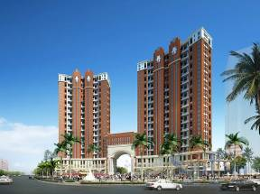
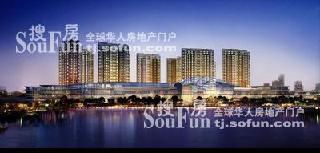
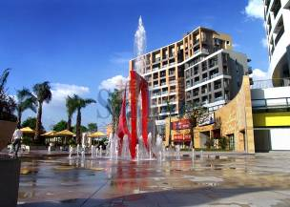
项目定位
金御华府
在万科的产品体系中，“金”色系列定位为城市中心、时尚精英一族的中高端产品。
产品定位
主要客户群
项目风格定位
金色家园
金域蓝湾
金域华庭将秉承金色系列产品风格，带给大沥市民崭新的居住概念，引领居住潮流。

Slide 99
项目定位
客户群体如何构成？
产品定位
主要客户群
项目风格定位
周边区域现居民
专业市场小企业主
金领一族
城市新移民
投资者
原大沥外流居民

Slide 100


项目定位
因此，我们认为，我们的主力客户群是：
公务员、教育体系高薪人士及当地企业高管层及技术人员，我们统称为“金领一族”
周边专业市场小企业主
产品定位
主要客户群
项目风格定位

Slide 101


项目定位
我们的客户群体有哪些特征？
他们事业处于发展阶段，有一定经济基础，对未来及生活充满憧憬；
他们生意与国际接轨，见识广博；
他们珍惜家庭关系，自己辛苦拼搏为家人创造更好生活环境，家中事务一般交由老人及孩子自行管理；
他们对现居住条件不尽满意，特别是治安及空气环境，但由于工作关系暂不便离开大沥；
产品定位
主要客户群
项目风格定位

Slide 102


项目定位
怎样的楼盘能赢得他们青睐？ | 我们的项目具备什么优势？
远离工业区，空气不受污染； | 政府新规划的居住区内；
离工作地方不太远，生活便捷； | 距离市中心仅5-10分钟车程；
周边生活配套及教育配套完善； | 邻近大沥高级中学及网球场；
小区内治安管理严密，但不妨碍业主正常交际活动； | 万科物业管理无容置疑；
气派高尚，户型独特创新，比现居住环境有一定跃升的大型项目 | 金色系列产品创新时尚性；
小区内绿化率高； | 绿化率高达38%；
发展商诚信可靠，有一定开发实力。 | 佛山以致全国多个项目的业主认同是最佳的万科品牌实力表现。
产品定位
主要客户群
项目风格定位
因此，金域华庭是大沥市民期待已久的梦想家园。
佛山经纬房产咨询有限公司

Slide 103
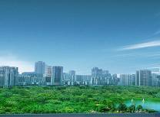
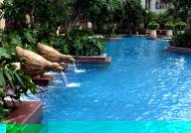
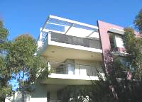
项目定位
准确定位，错位竞争，减少竞争风险。
金域华庭定位为中高端时尚项目；
适合市场需求；
填补市场空白，更可与对手形成错位竞争，减低竞争风险。
产品定位
主要消费群
项目风格定位

Slide 104
项目定位
金色的梦想领域
——城市新居住概念——
产品定位
主要消费群
项目风格定位
概念内涵
金色是产品系列，突显品牌效应；
金色是工作领域，体现事业成就；
金色是居住氛围，章显身份尊贵；
金色是生活向往，表达未来追求；
金域华庭，是您梦想的金色领域！

Slide 105
Part9 销售策略

Slide 106
销售策略
首期货量统计
营销目标
阶段部署
开卖方式
类型 | 规模 | 总单位数 | 面积区间 | 可售面积
住宅 | 6栋15层洋房 | 416套 | 140-270 ㎡ | 92358 ㎡
商业 | 底层商铺 |  |  | 6890 ㎡
合计可售面积 | 99248㎡
预期均价 | 住宅8000元/㎡,商业10000元/㎡
总货值 | 约8亿

Slide 107
销售策略
首期货量统计
营销目标
阶段部署
开卖方式
营销指标 | 推广目标
首期销售目标 | 住宅销售套数达9成,超350套 商业销售达80% 成交均价突破8000元/平方米 成交金额突破6亿元
企业品牌 | 成就万科大沥市场主流发展商品牌形象 树立金域华庭项目的区域标杆形象

Slide 108
销售策略
五大阶段 ， 两大高潮，奠定项目胜局
首期货量统计
营销目标
阶段部署
开卖方式
销售工作
收筹
首次公开发售
二次收筹
二次开卖
4月初
5月
6月
7-8月
9月
形象导入期 | 蓄客期 | 热销期 | 二次蓄水期 | 加推提升期
售楼部开放
样板间园林示范区开放
工程配合
5月1日
6月1日
备注：具体开盘时间根据工程进度及市场情况另议。

Slide 109
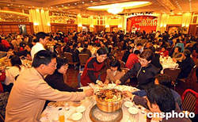
销售策略
引爆式销售，制造全城热话
首期货量统计
营销目标
阶段部署
开卖方式
集中式开卖方式，虽能引起关注，造就楼盘气势及羊群效应,
但从调查所得，大沥人由于工作较忙碌，而且销售习惯令他们
不愿意参与过多繁复的程序及轮侯，甚至会因此而放弃购买。
故本项目开卖方式建议与开盘活动“千首宴”一同进行，让参与者在饭后余兴之际参与抽签，巧妙渗透开卖，千人共聚，也达至造势效果。

